Slide 1

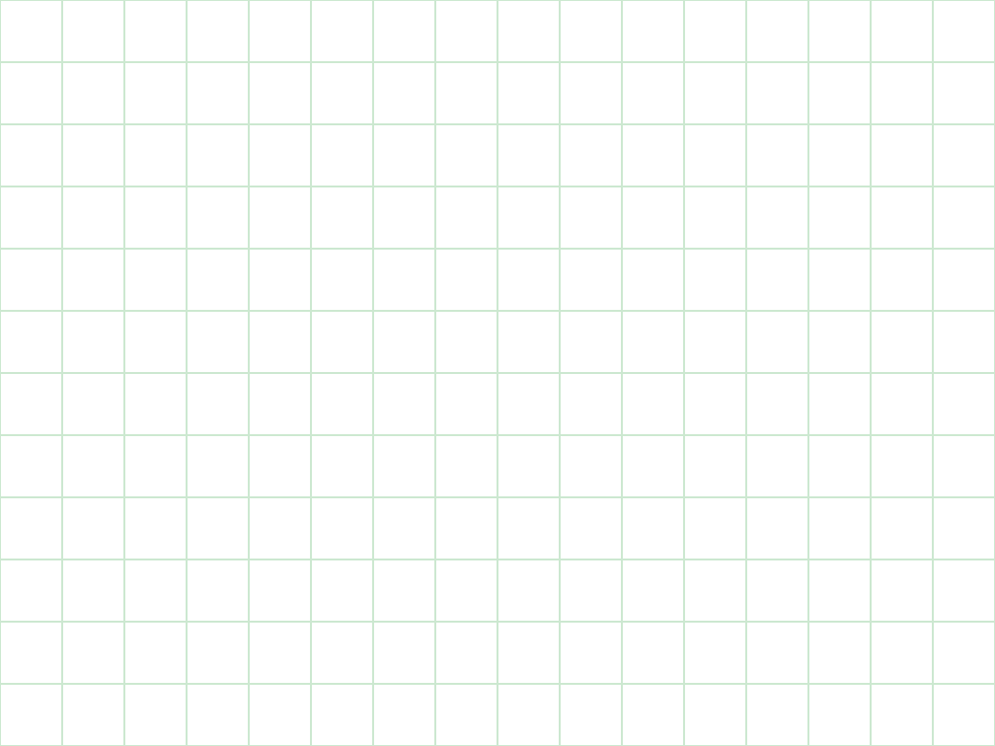










Разминка для ума

Slide 2
Назови линии

Slide 3

0
10
20
30
40
50
60
70
80
90
100

Slide 6


Slide 7

Практическая работа

Slide 8

Открытия

Slide 9

Что такое периметр?
Периметр – это сумма длин всех сторон многоугольника.
Периметр обозначается буквой латинского алфавита – Р (пэ), измеряется в мм, см, дм, м.
Р= 5+5+5=15 (см)
Р=5+5+5+5=20(см)

Slide 10

Узнай из книг

Slide 11

Закрепление и обобщение знаний

Slide 12
Выводы

Slide 13
У какого королевства самая длинная граница?
4
4
5
5
4
7
5
4
3
3
7

Slide 14
Используемые ресурсы
Шаблон презентации http://aida.ucoz.ru

